Slide 1
Image
Eine Frage der Kommunikation

Slide 2
Definition
Das Image ist das innere Gesamt- und Stimmungsbild bzw. der Gesamteindruck, den eine Mehrzahl von Menschen von einem Meinungsgegenstand hat. Dieser Gesamteindruck ist eine subjektive Kategorie, er muss nicht objektiv richtig sein.

Slide 3
Wie entsteht ein Image
Images entstehen immer dann, wenn eine Organisation und ein Individuum in Kontakt kommen. Ein solcher Kontakt kann direkt (persönliches Erleben) oder indirekt (z.B. durch Medienberichterstattung, Werbung, das private oder berufliche Umfeld) zustande kommen.

Slide 4
Fahrer 1

Slide 5
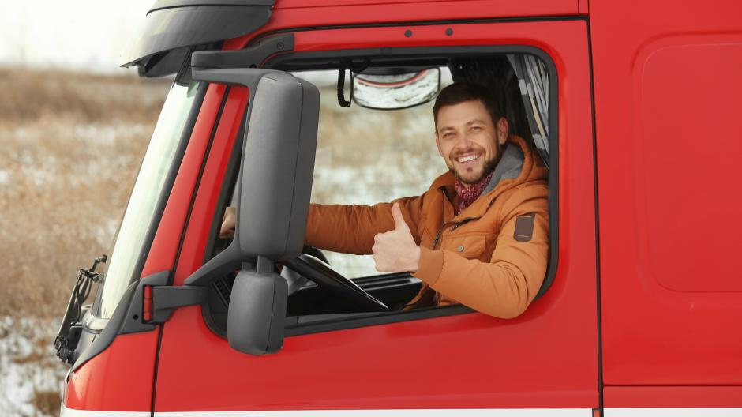
Fahrer 2

Slide 6
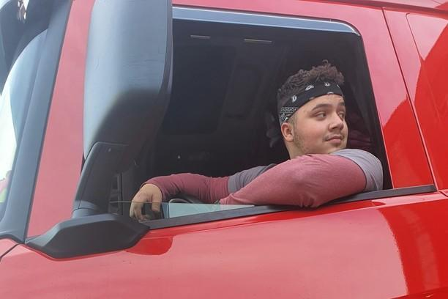
Fahrer 3

Slide 7
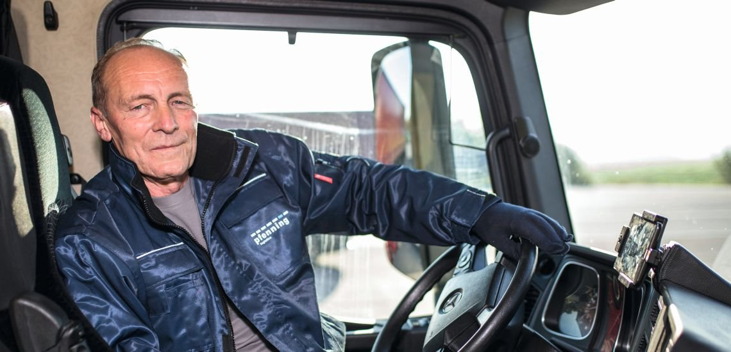
Fahrer 4

Slide 8
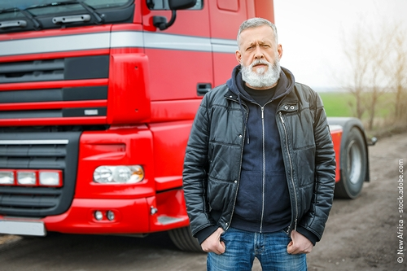
Fahrer 5

Slide 9
Fahrer 6

Slide 10
Was bestimmt den 1. Eindruck?
Aussehen
Kleidung
Körpersprache
Stimme
Inhalt
50%
40%
10%

Slide 11
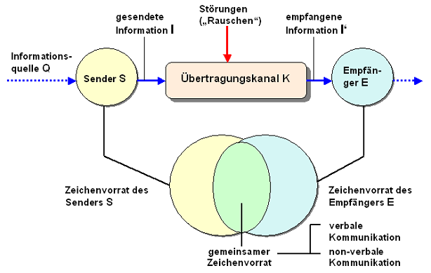
Kommunikation

Slide 12
Resonanzmodell

Slide 13
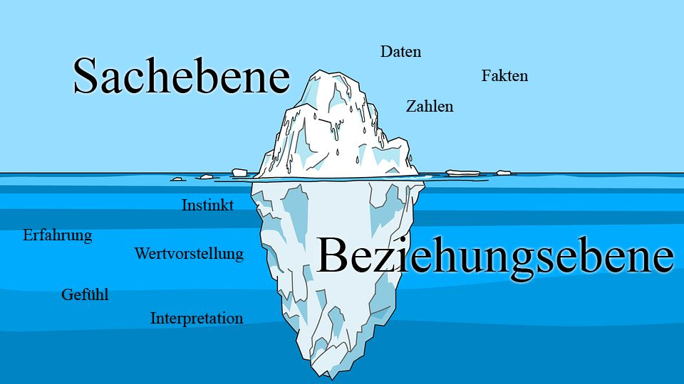
Eisbergtheorie

Slide 14
Sage und denke immer:
„Du hast teilweise Recht“

Slide 15
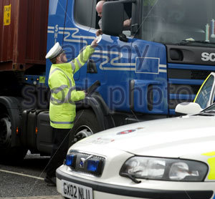
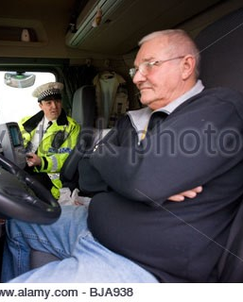
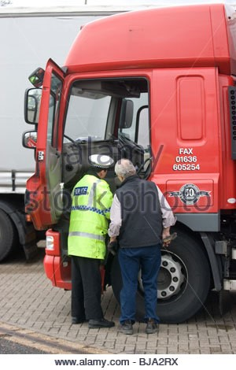
Gesprächssituation

Slide 16
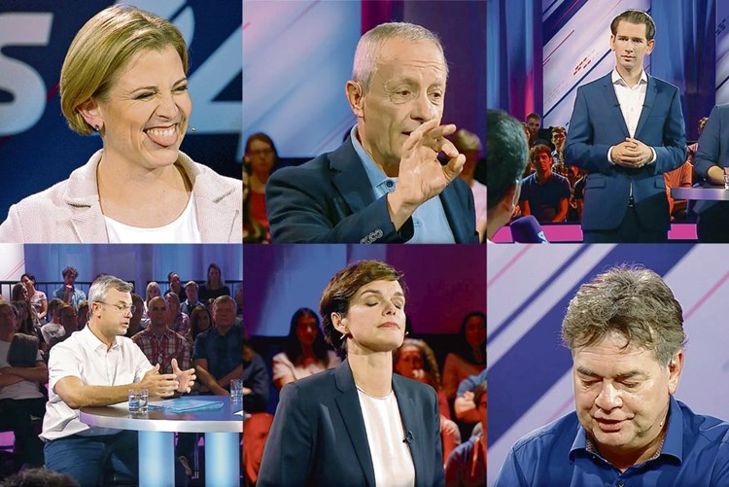
Der Körper lügt nie!

Slide 17
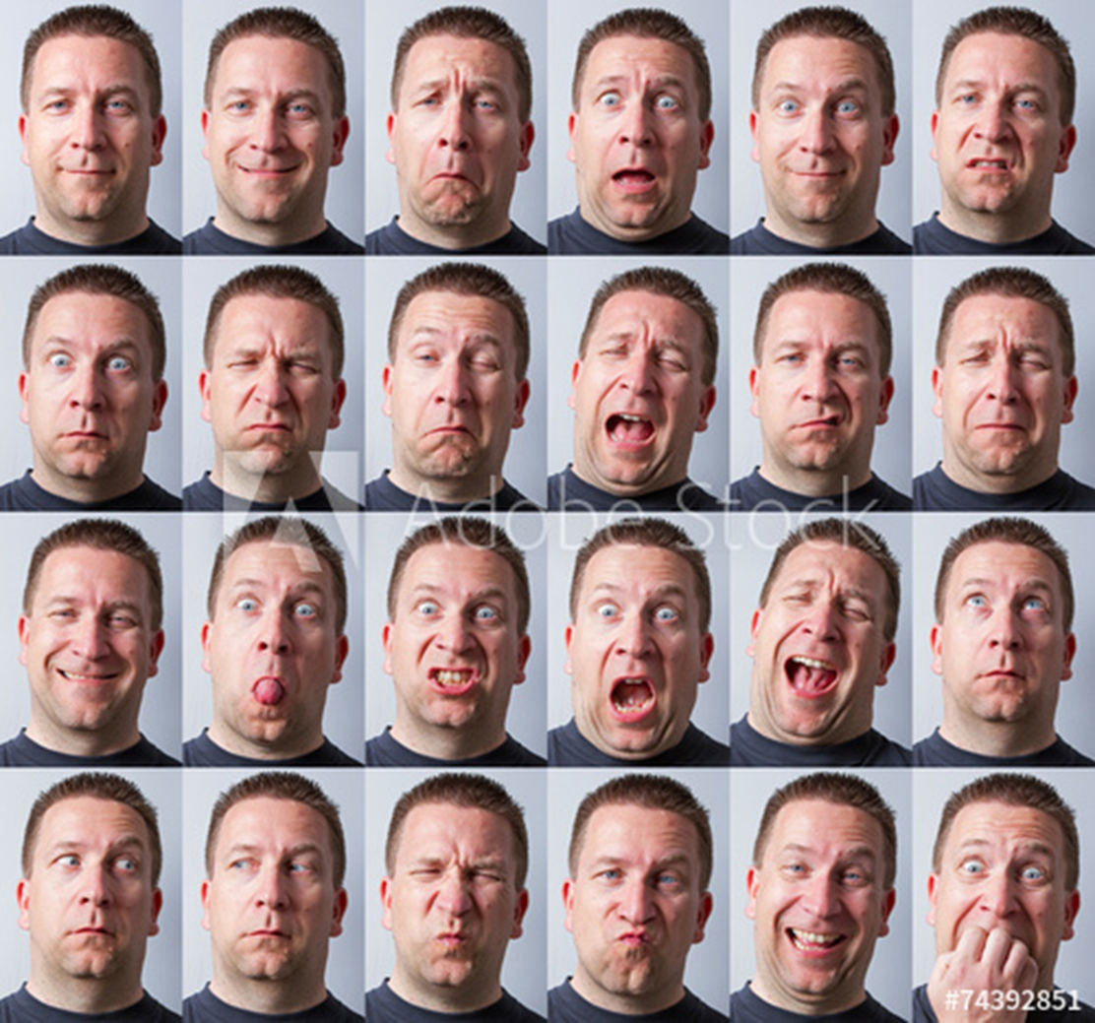
Mimik

Slide 18
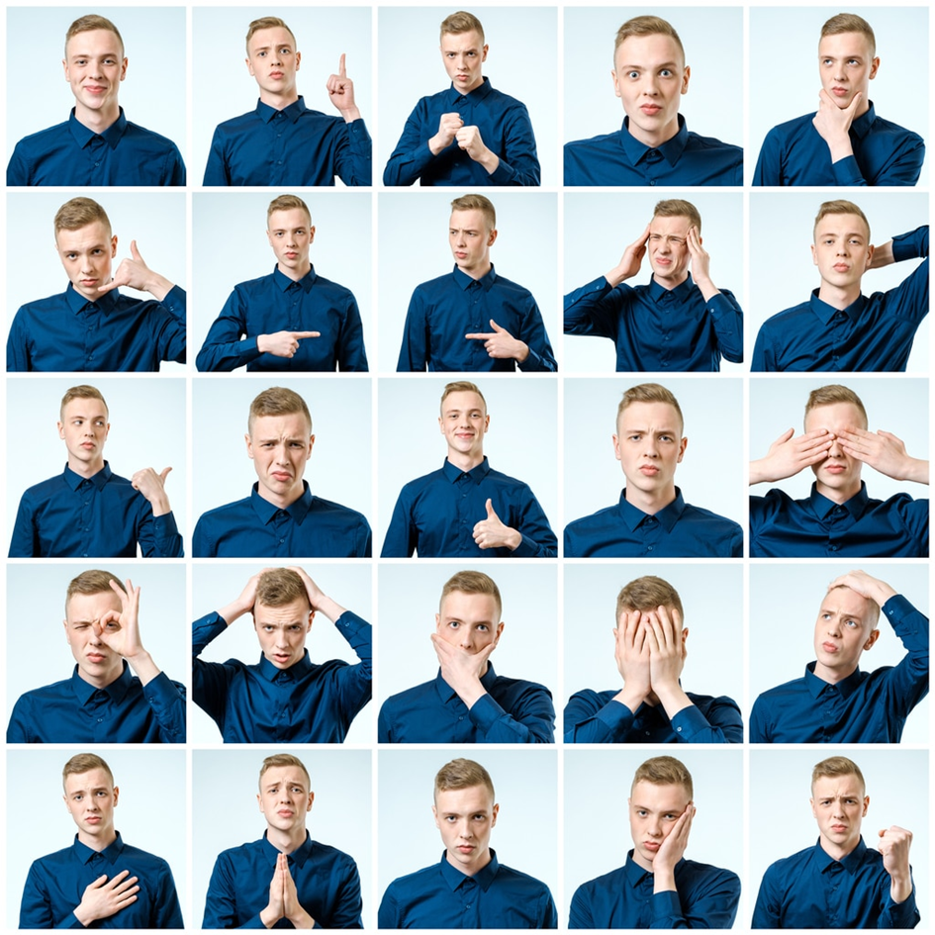
Gestik

Slide 19
Grundlagen jeder Kommunikation
Respekt
&
Wertschätzung

